Slide 1
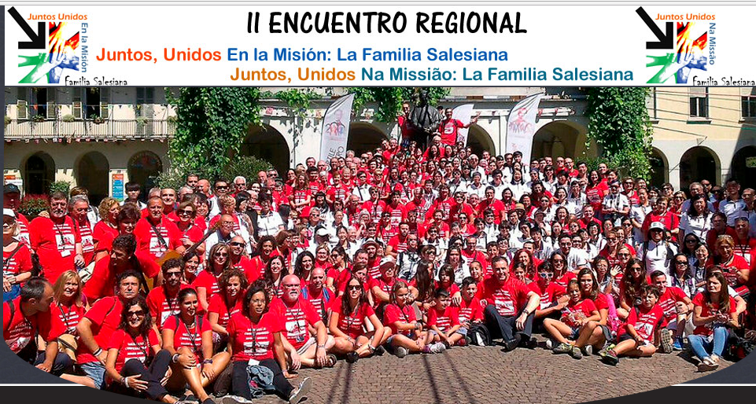

Slide 2



“Una misión compartida gestión de un proyecto”

Slide 3
Proyecto
Associació Juvenil Esquitx
“Una misión compartida gestión de un proyecto”
Proyecto
Piso de emancipación de jóvenes en riesgo de exclusión social
Casa Mamá Margarita

Slide 4
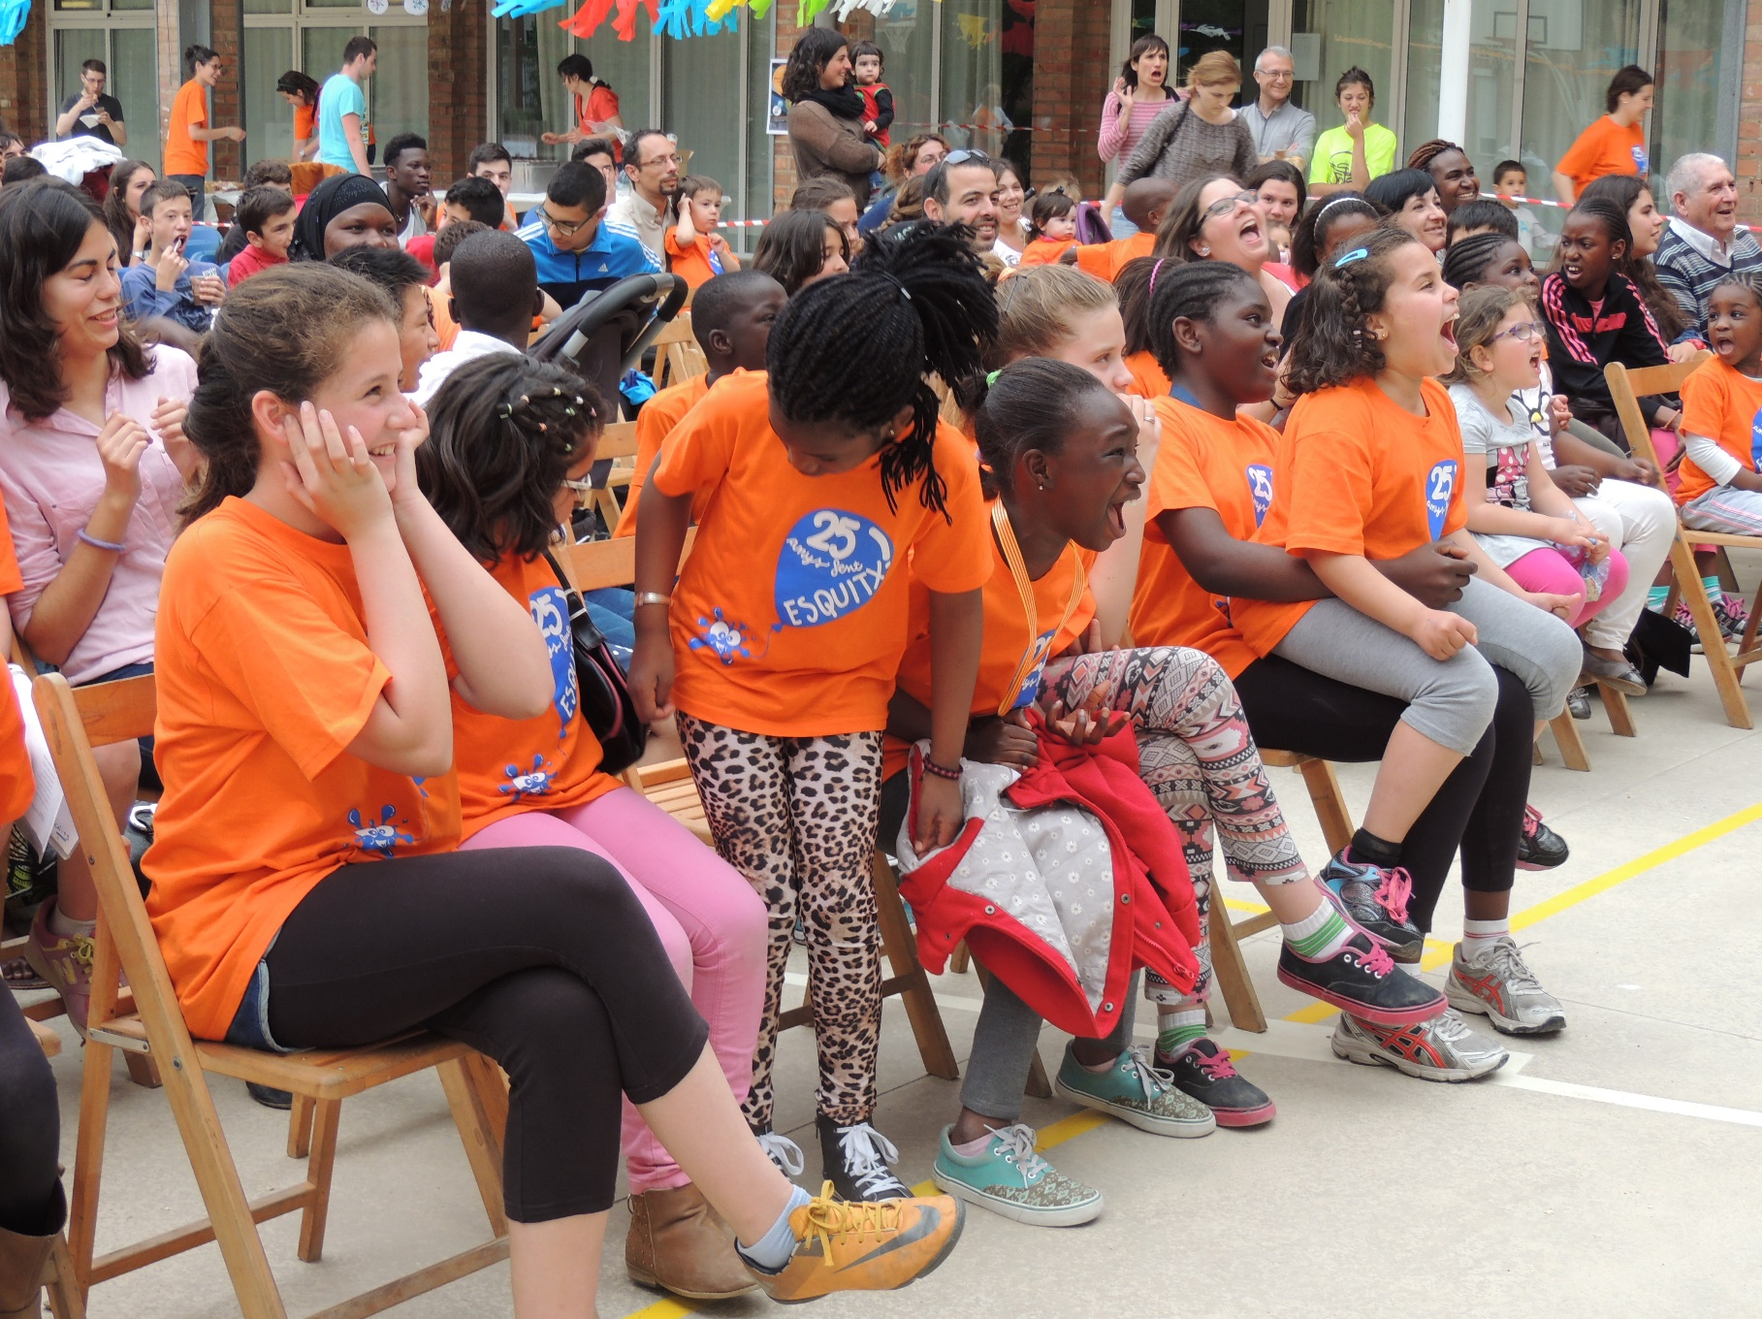

“Origen”
Associació Juvenil Esquitx 1989-2017

Slide 5
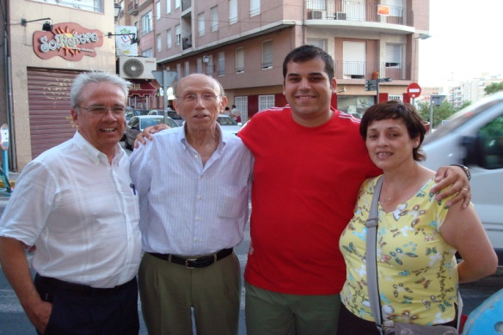
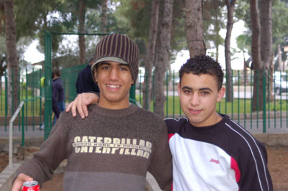
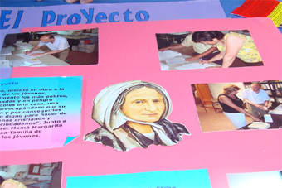
“Origen”
Casa Mamá Margarita
2007

Slide 6
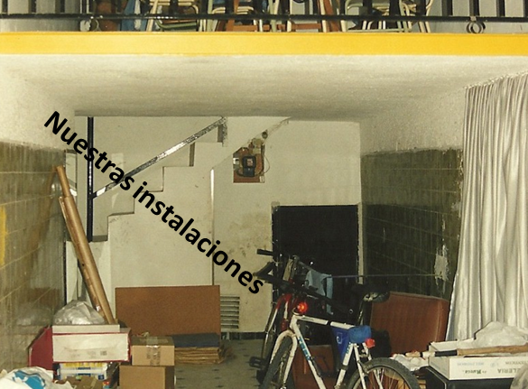
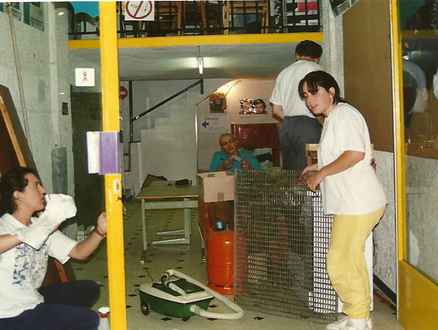
Los inicios
Associació Juvenil Esquitx
Esplai diari
Local año 1995
Local Ctra de Terrassa (1995-1999)

Slide 7
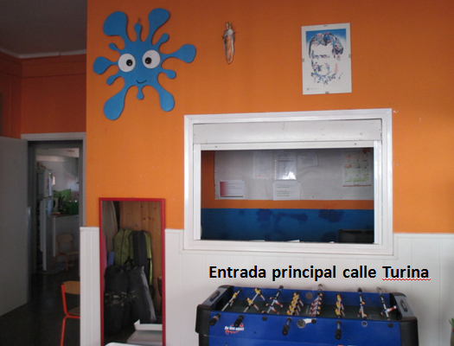
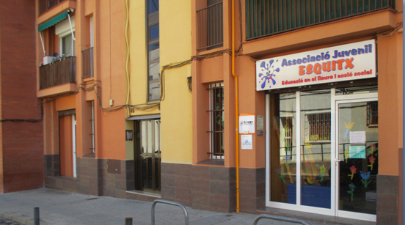
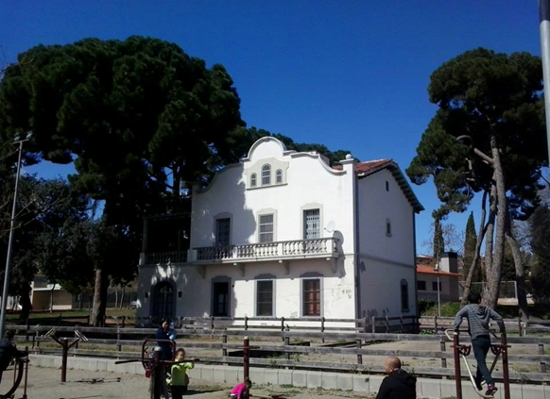
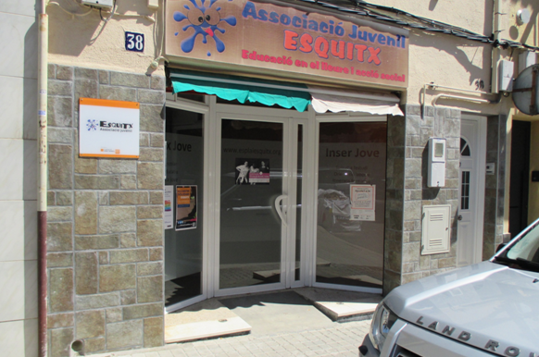
Local año 1995
Local c/ Turina (1999-2017)
Nuestras instalaciones
Local c/ Schubert (2009-2017)
Local Casa dels Pins (2017)
Notes:
Local año 1995 Nuestras instalaciones

Slide 8
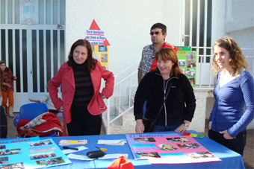
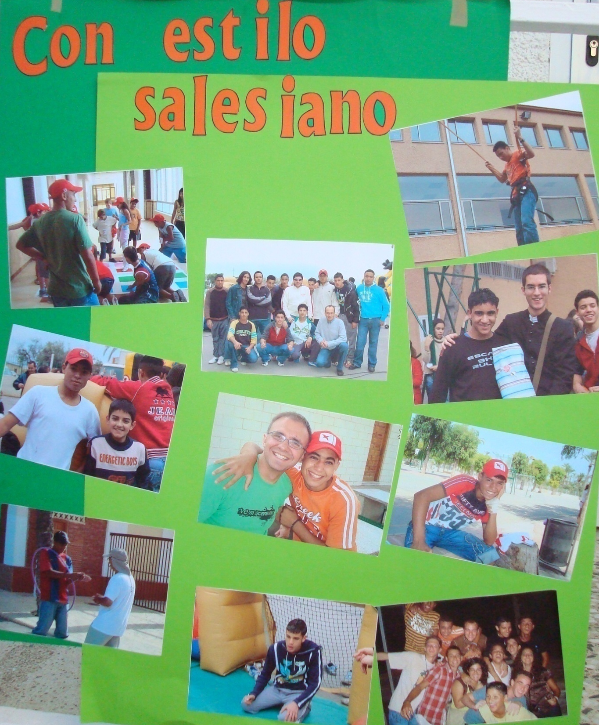
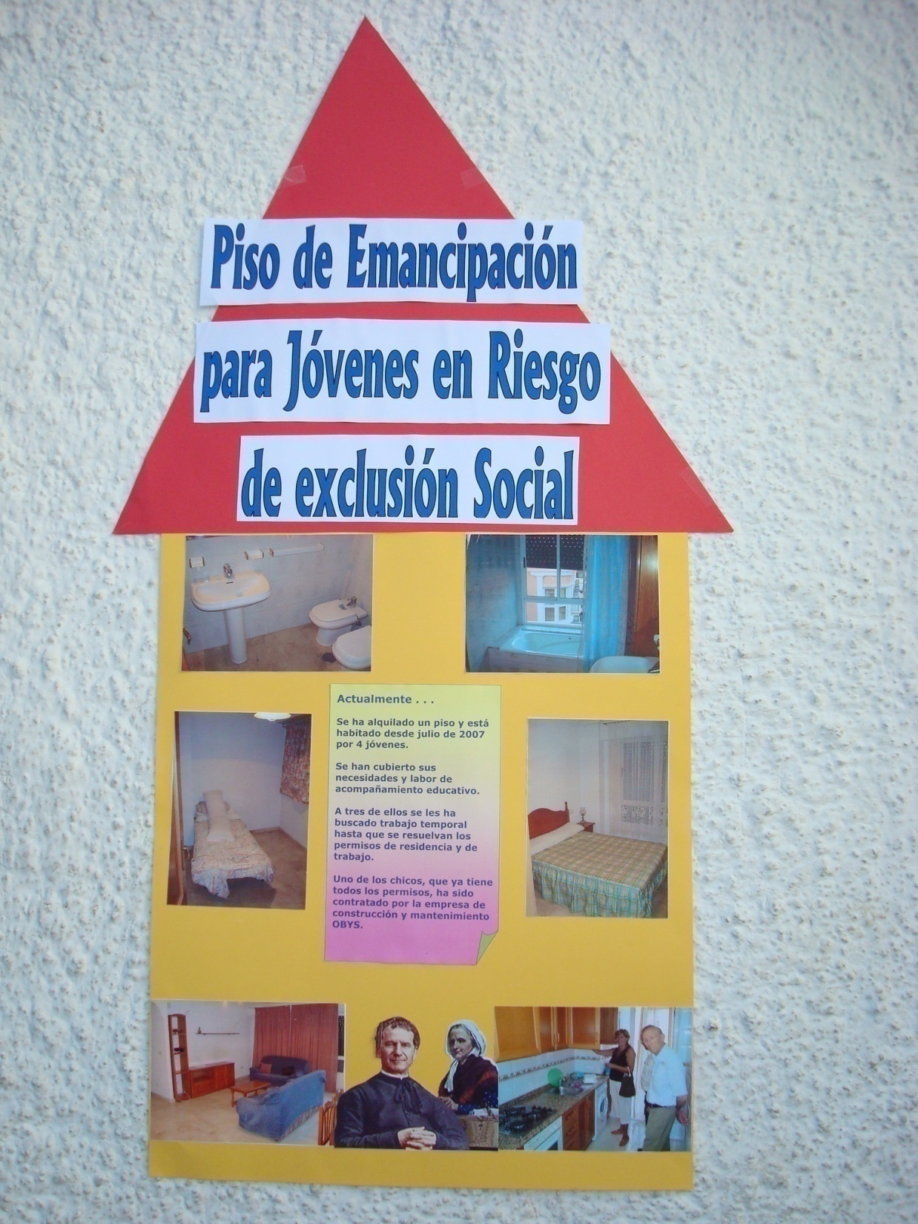
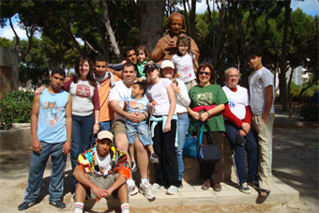
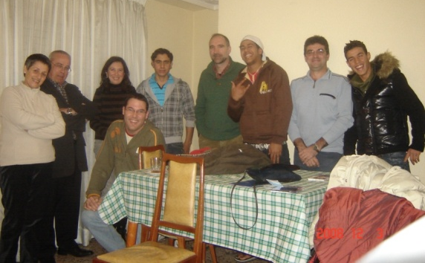
Los inicios
Casa Mamá Margarita

Slide 9
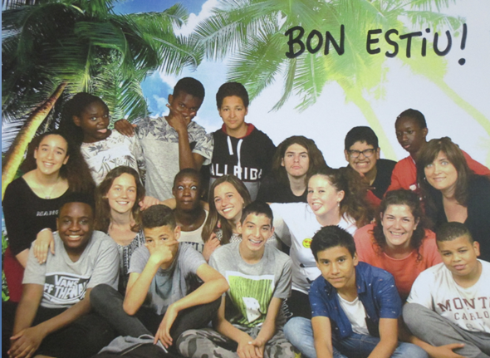
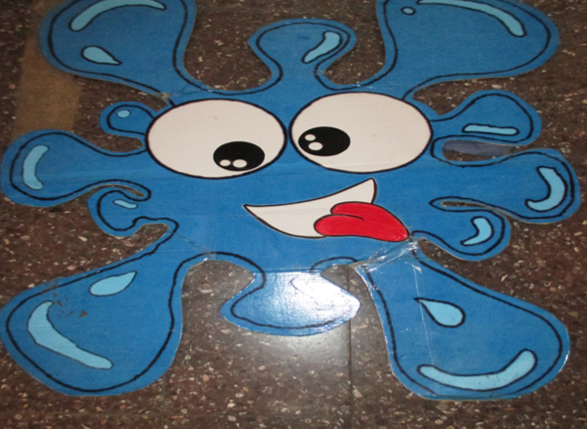
Plan: centro local
Associació Juvenil Esquitx
Nuestra mascota “El Xof”

Slide 10
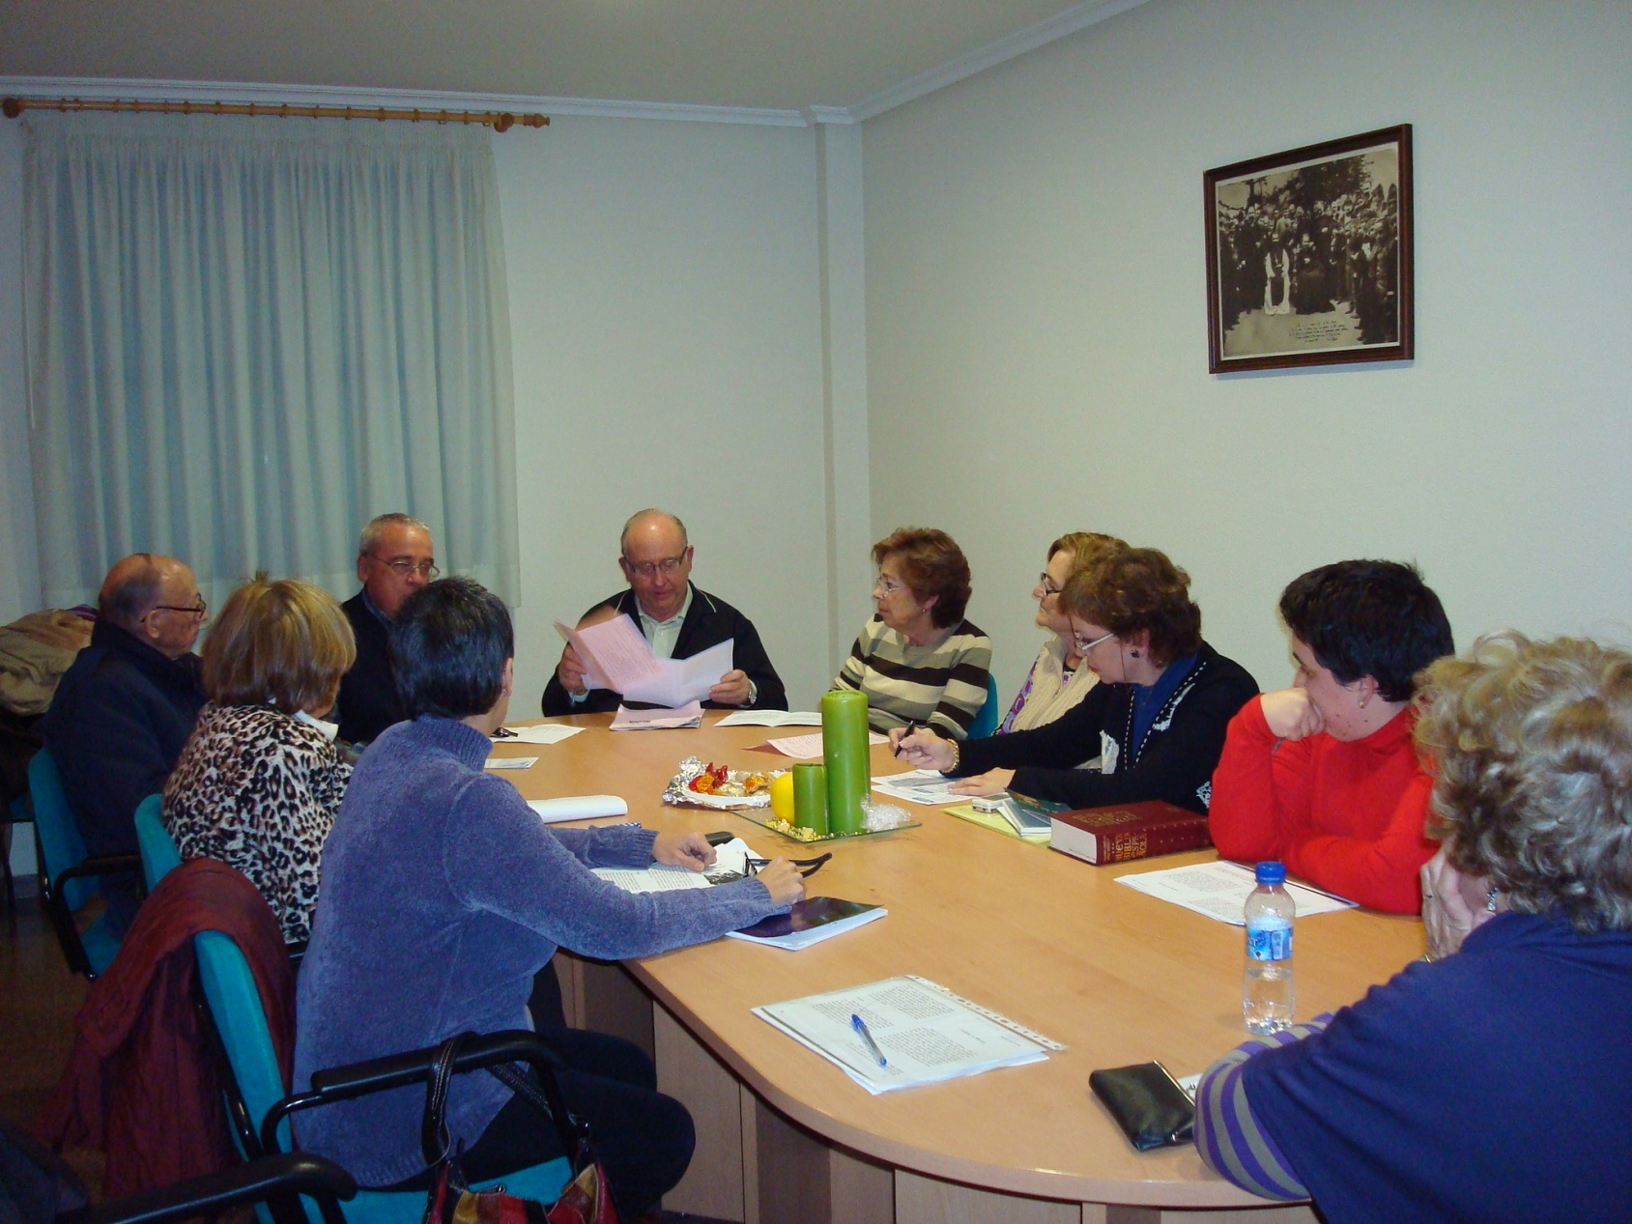
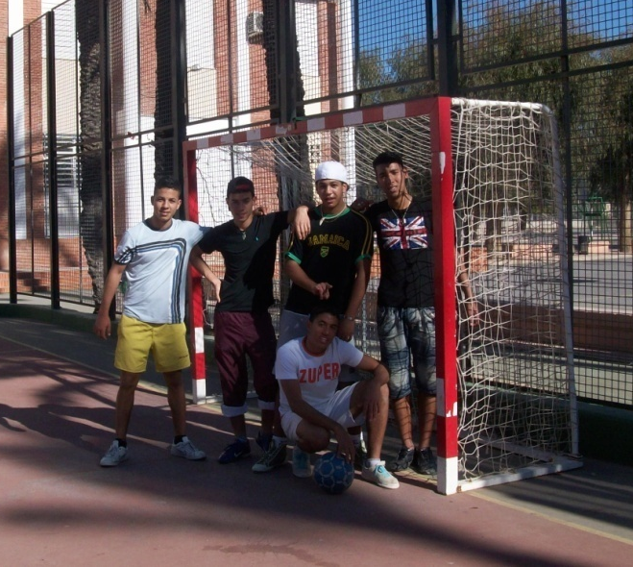
Plan: centro local
Casa Mamá Margarita
Jóvenes con dificultades
Proyecto de centro

Slide 11
Identidad-Titularidad
Associació Juvenil Esquitx
Entidad jurídica propia- NIF-Esquitx
Tutela centro local SSCC Sabadell

Slide 12

Identidad-Titularidad
Casa Mamá Margarita
Fundación Iniciativa Solidaria Ángel Tomás
Gestión centro local SSCC Elche

Slide 13

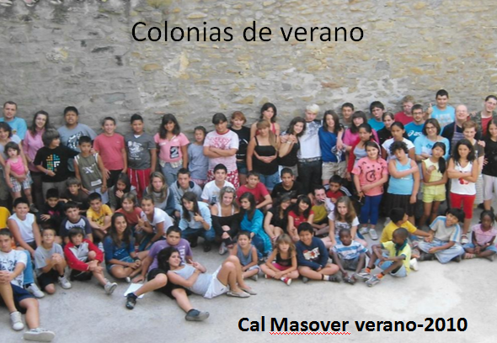
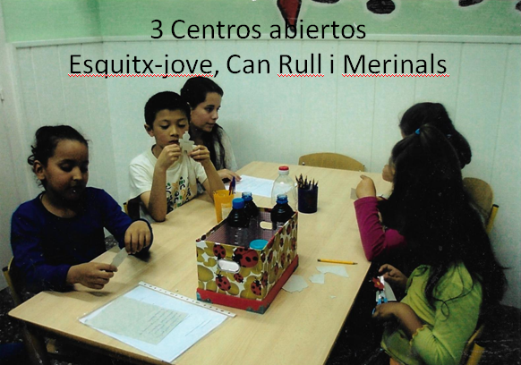



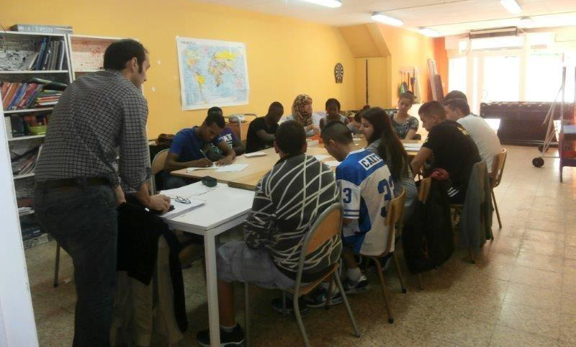
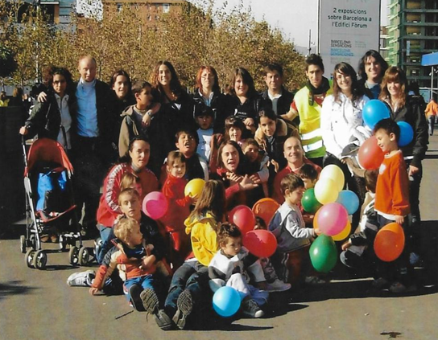

Objetivos
Centros abiertos
Infantil-Jóvenes
Casales, colonias de verano
Inserjove: ocupabilidad
Espacio Familiar

Slide 14
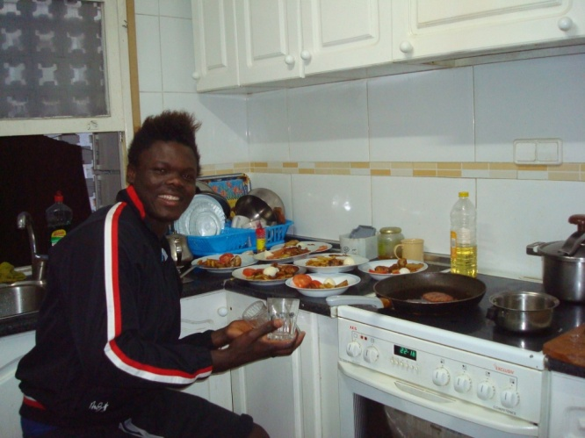
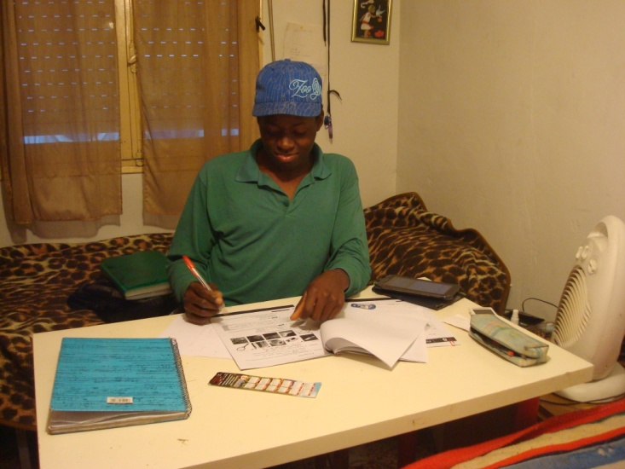
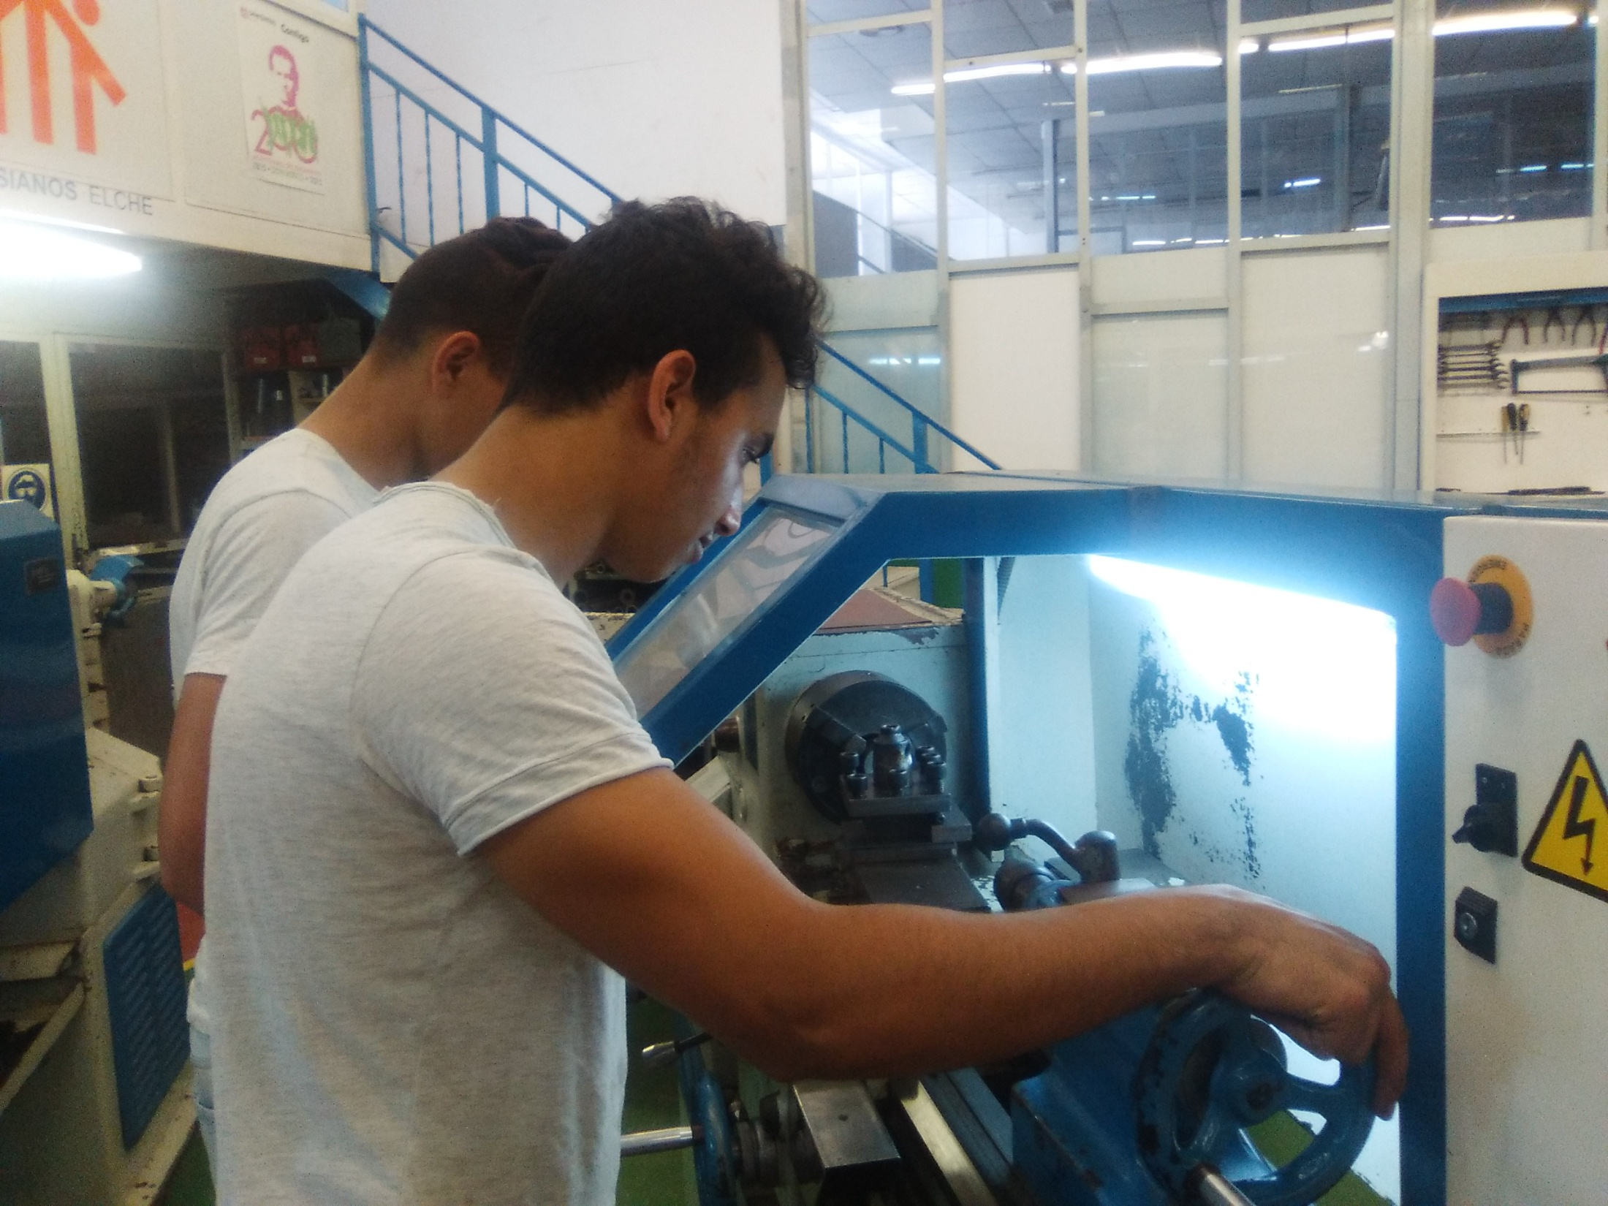
Objetivos
Casa Mamá Margarita
Ayudarles a la emancipación, autonomía
Vivienda
Alimentación
Aprendizaje habilidades domésticas y sociales
Integración, inserción social, interculturalidad
Acompañamiento personal, Formación, empleo

Slide 15
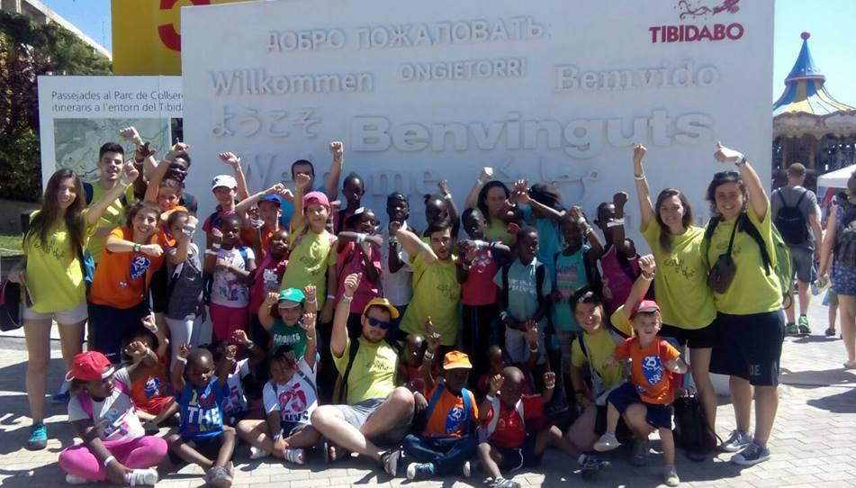
Esplai Can Rull
Personas
Associació Juvenil Esquitx
15 trabajadores + 5 verano

Slide 16
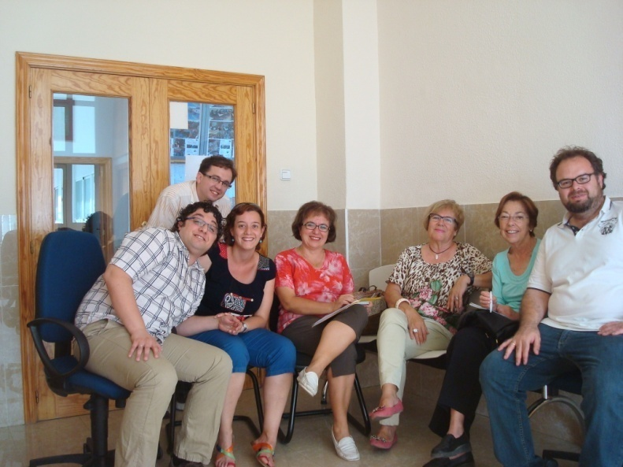
Personas
Casa Mamá Margarita
Educadores-voluntarios
Funciones acompañamiento, asistencial
Formación
  PCPI, ciclo medio FP, escuela de adultos
  Apoyo escolar y psicosocial
Búsqueda de empleo
Gestión económica y recursos
Integración: jóvenes, voluntariado
Derivación para asesoramiento legal
1 educador y 8 voluntarios
Apoyo escolar, inglés
Voluntarios de cocina
Voluntarios para formación en tareas domésticas
Asesor de compras, manutención y administración familiar
Asesor laboral
Asistentes sanitarios (dos farmacéuticos)

Slide 17
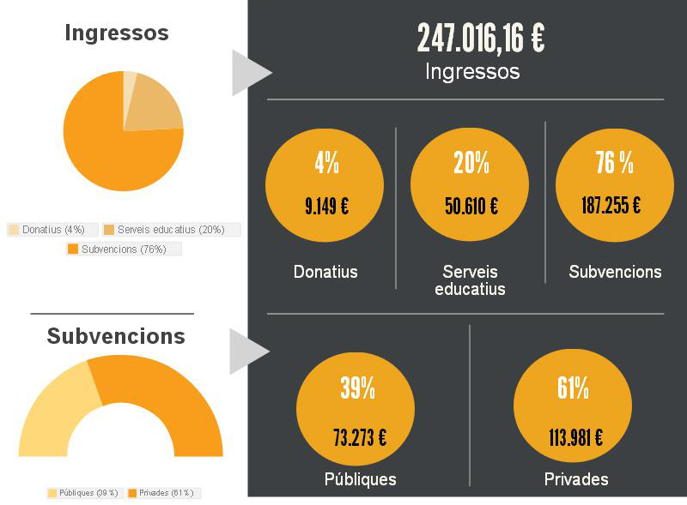
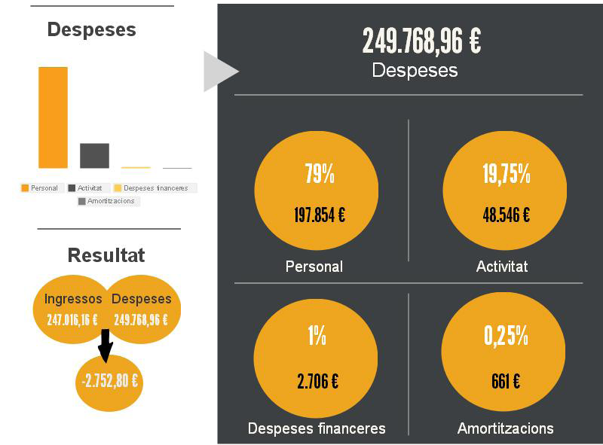
Ingresos
Burocracia-financiación
Associació Juvenil Esquitx
Presidencia y Tesorería- SSCC
Gastos

Slide 18
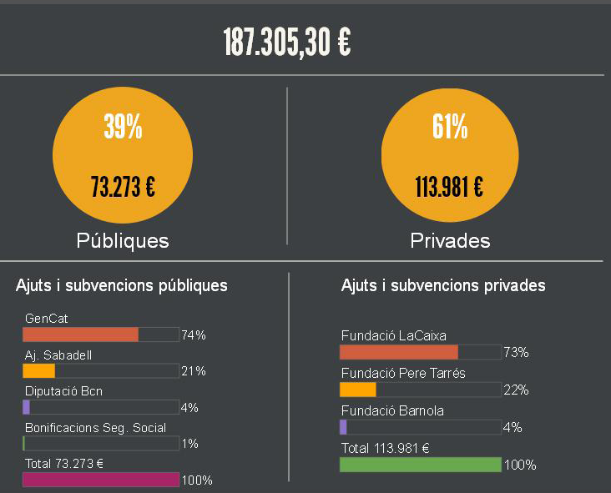
Burocracia-financiación
Associació Juvenil Esquitx
Ayudas y subvenciones

Slide 19
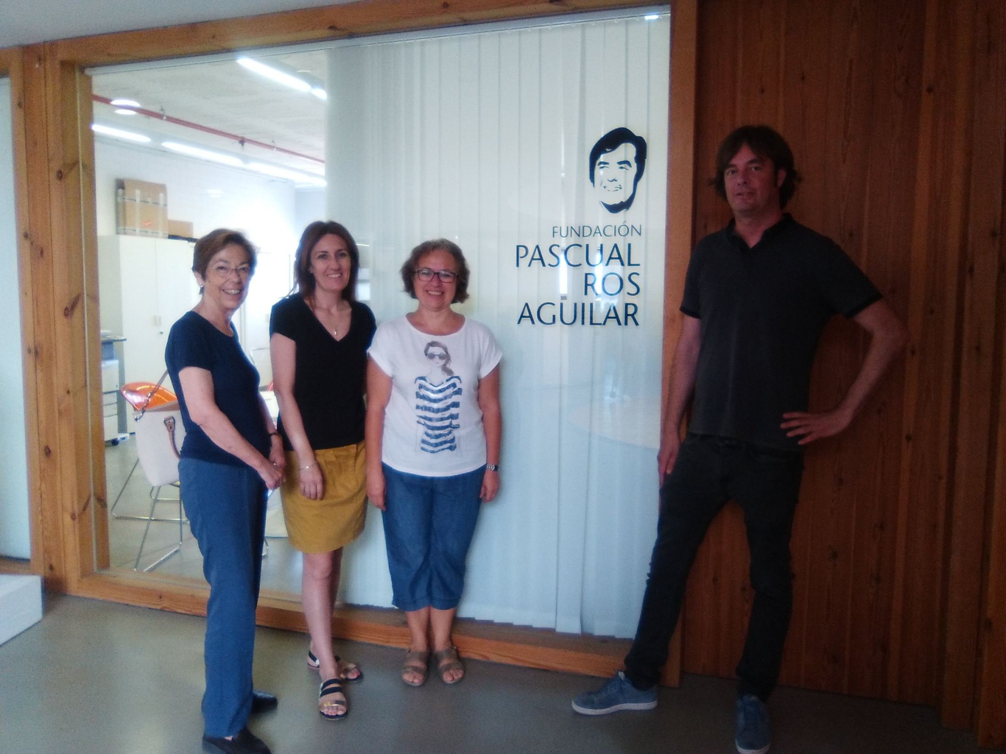
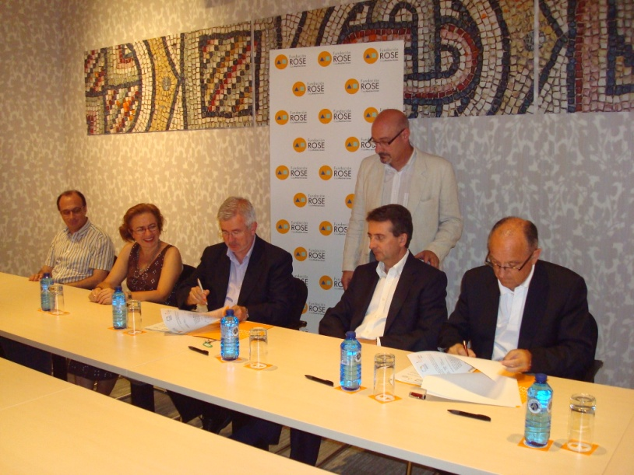
Burocracia-financiación
Casa Mamá Margarita
“Burocracia al servicio de la Misión”
Búsqueda de fuentes de financiación: memorias, justificaciones

Slide 20
Financiación
Presupuesto anual: 46.078€
Pública y privada--- Justificación
Ingresos:
Fondos propios-donativos, IRPF, convocatorias autonómicas,
Diputaciones provinciales, ayuntamientos, bancos
Justificación contable- Trabajo en red

Slide 21
Casa Mamá Margarita

Slide 22
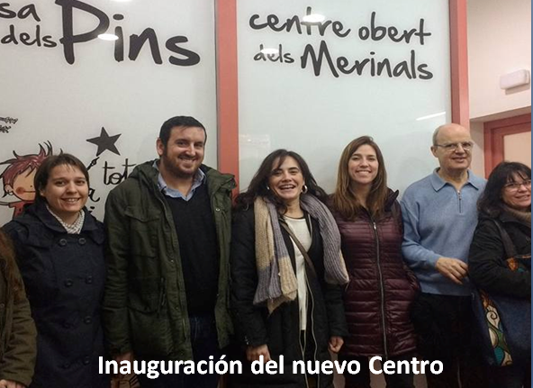
Implicación como SSCC
Associació Juvenil Esquitx
Presencia
Implicación laboral
Económica
Oración
Actividades

Slide 23
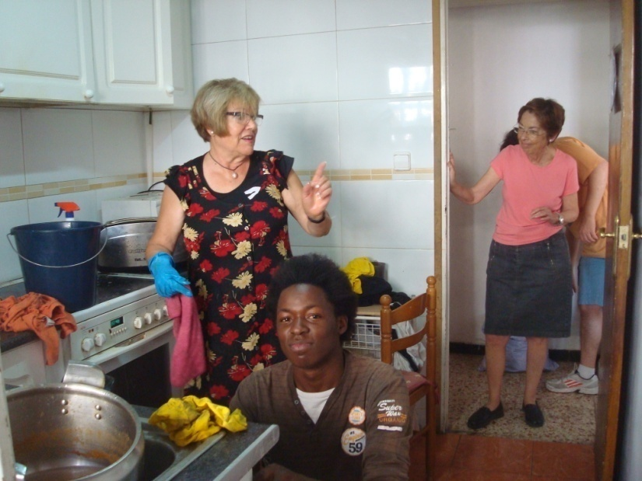
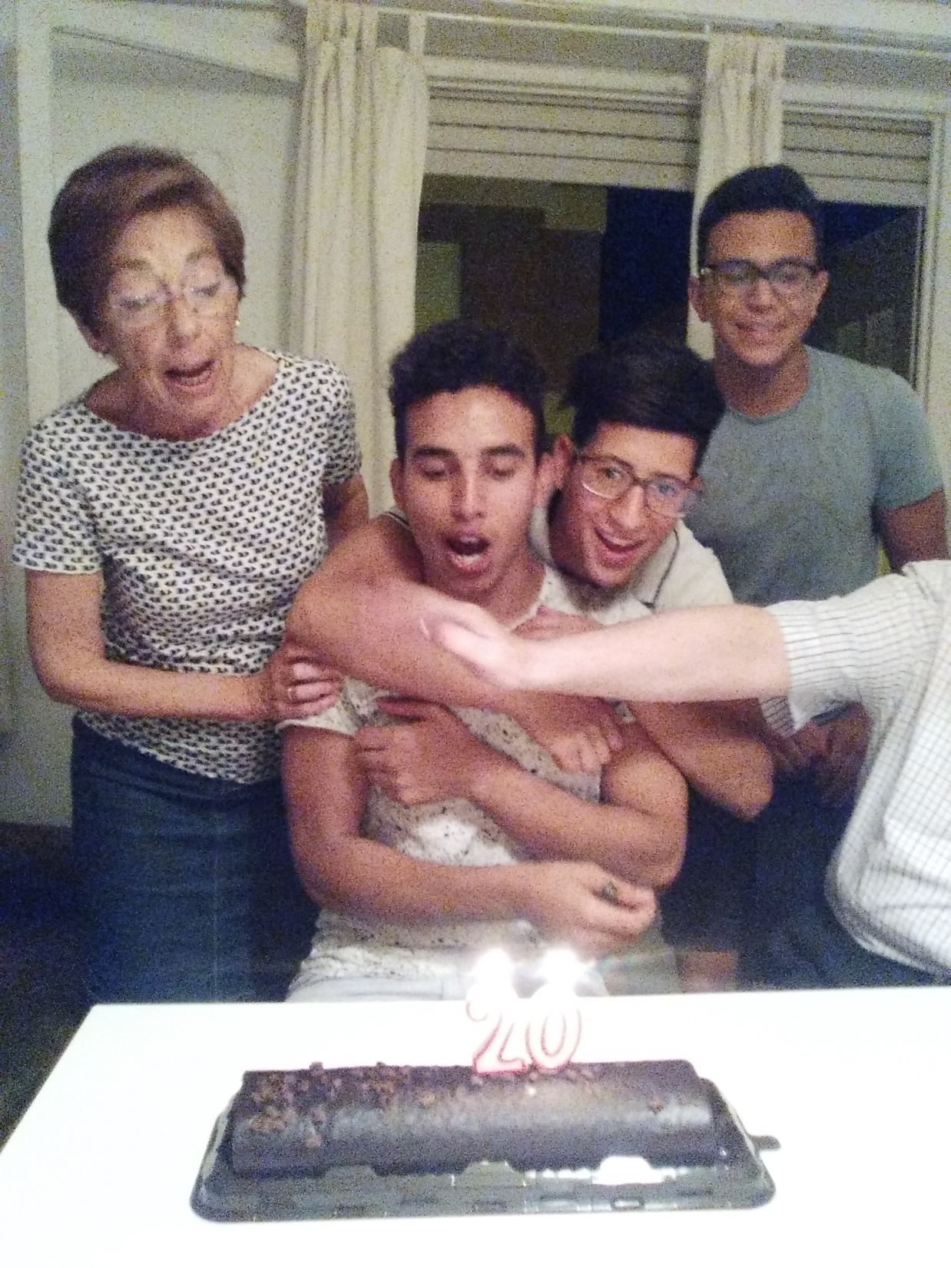
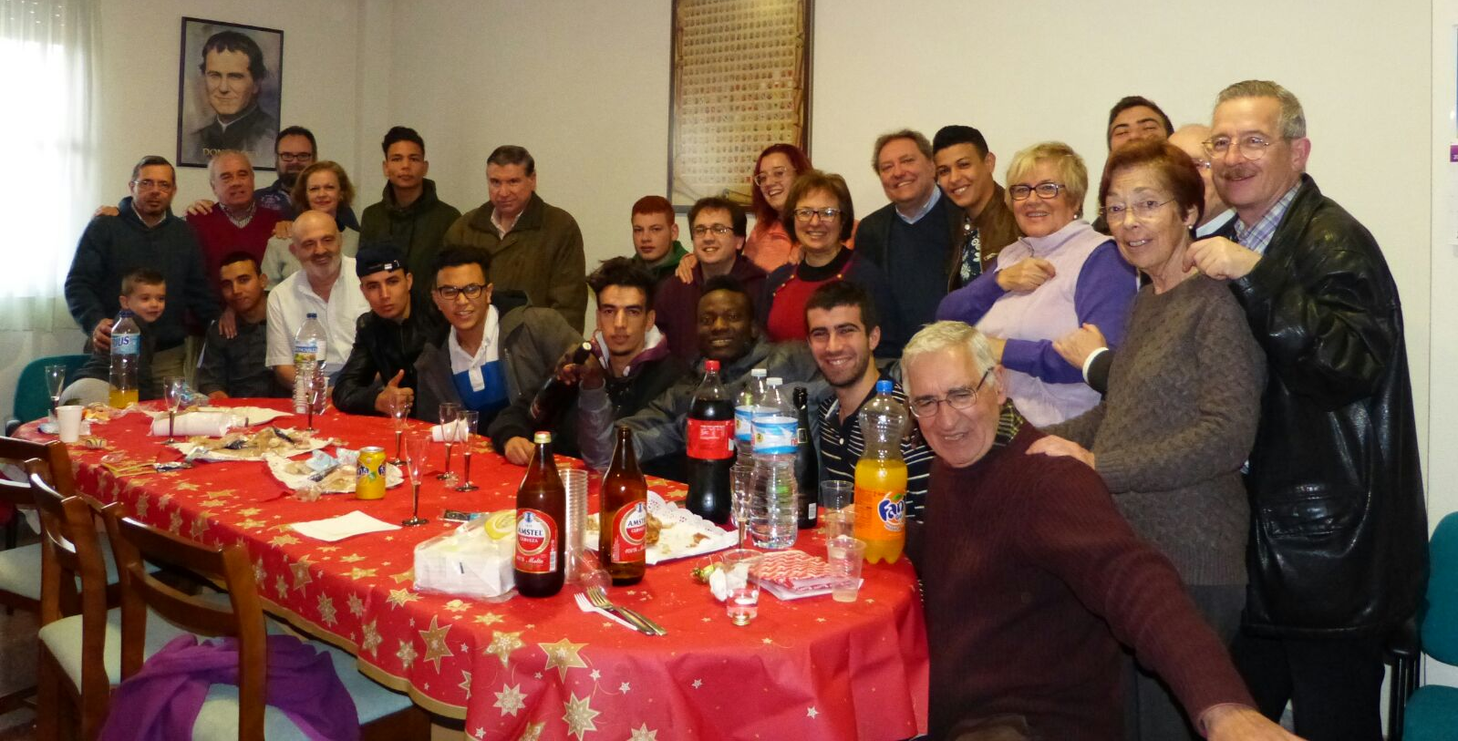
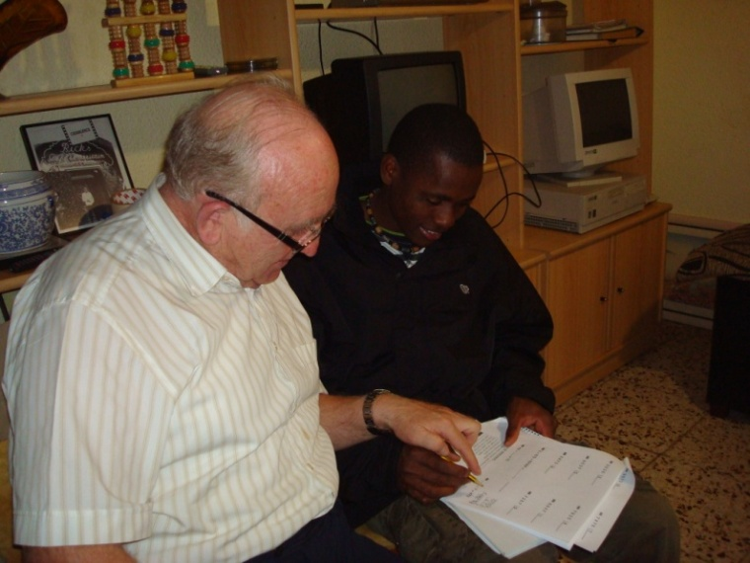
Implicación como SSCC
Casa Mamá Margarita
Gestión y acompañamiento familiar
Coordinación, entrevistas
Economía, asistencia
Apoyo escolar y familiar
Su familia de referencia

Slide 24
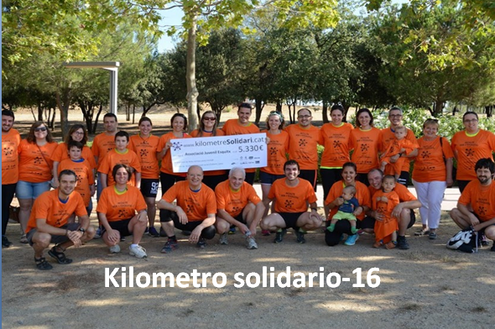
Como SSCC me aporta…
Associació Juvenil Esquitx
Crecimiento vocacional y profesional
Parte de mi familia
Testimonios

Slide 25
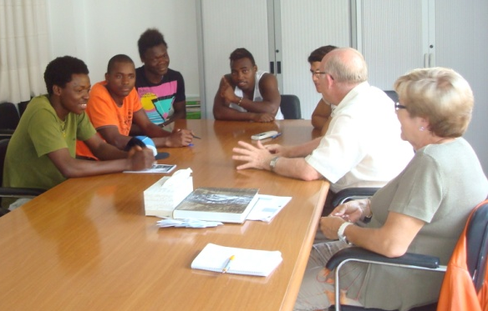
Cómo SSCC me aporta…
Casa Mamá Margarita
Alegría
Vocación juvenil
Crecimiento
Parte de mi familia
Testimonios-Video

Slide 26
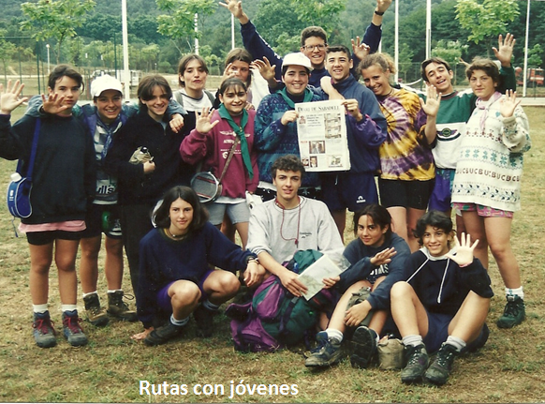
Los jóvenes se llevan…
Associació Juvenil Esquitx
Testimonios-Videos

Slide 27
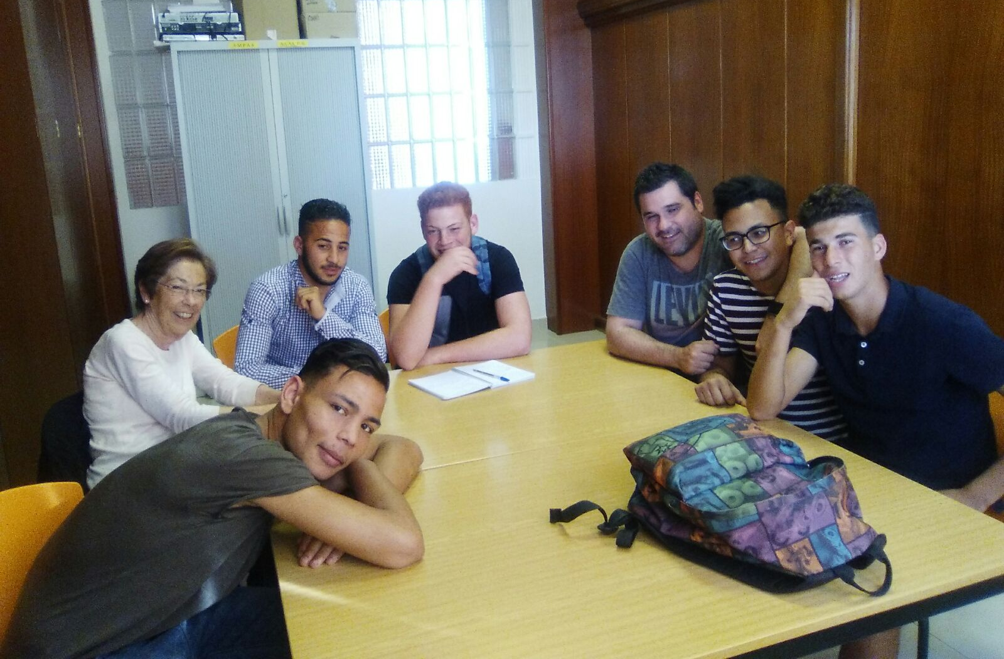
Los jóvenes se llevan…
Casa Mamá Margarita
Convivencia
Formación
Familia
Testimonios-video

Slide 28
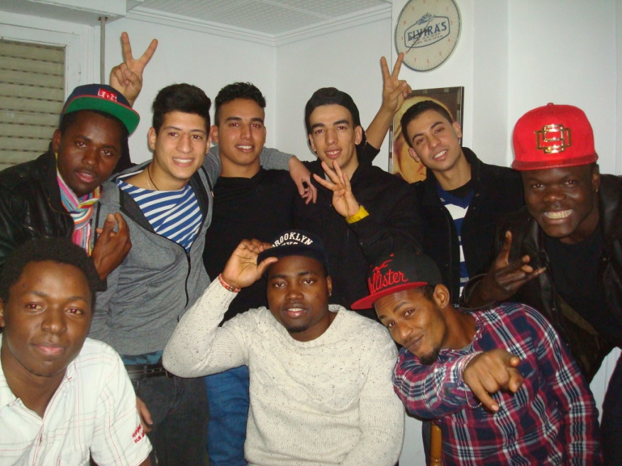
Los jóvenes se llevan…
Casa Mamá Margarita
2007-2017
Décimo Aniversario
Encuentro jóvenes atendidos en este proyecto

Slide 29
¿Te atreves a soñar?
¿Nos atrevemos a soñar en los centros locales?

Slide 30
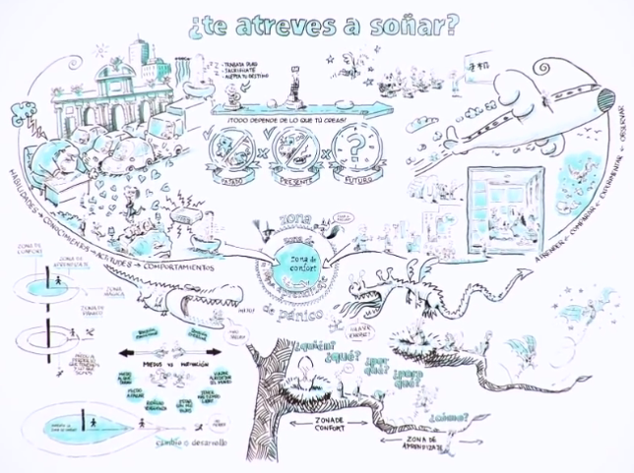
Salir de la zona de confort
Zona de oportunidades

Slide 31
Associació Juvenil Esquitx
“Una misión compartida gestión de un proyecto”
Casa Mamá Margarita
DIÁLOGO

